Slide 1
আজকের ক্লাসে সবাইকে স্বাগতম

Slide 2
পরিচিতি
কোহিনূর আক্তার চৌধুরী
সহকারী শিক্ষক (সমাজবিজ্ঞান)
দীননাথ ইনস্টিটিঊশন সাতকাপন সরকারি মডেল হাইস্কুল
বাহুবল, হবিগঞ্জ
মোবাইলঃ ০১৭৩৩৪২০৮০৮
ইমেইলঃ quninoorakterchowdni@gmail.com

Slide 3
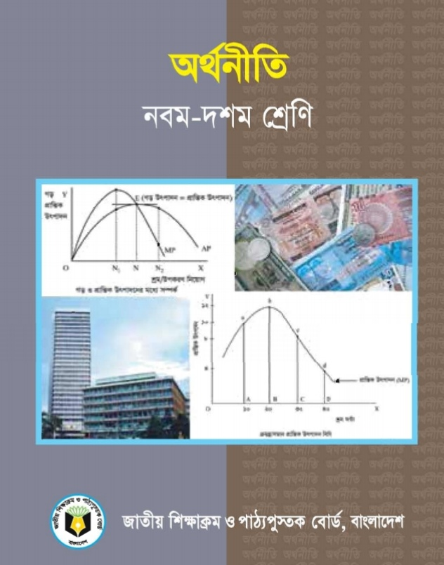
বিষয় পরিচিতি
শ্রেণিঃ নবম
বিষয়ঃ অর্থনীতি
অধ্যায়ঃ তৃতীয়
পাঠ নংঃ ২
পিরিয়ডঃ দ্বিতীয়
সময়ঃ ৫০ মিনিট

Slide 4
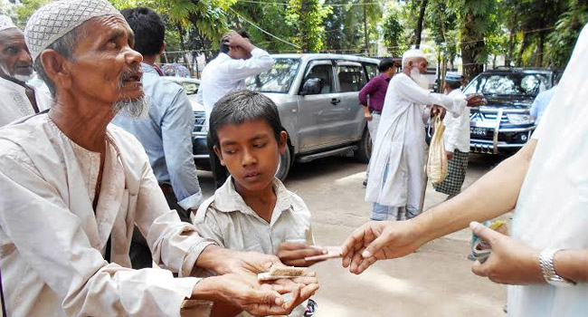
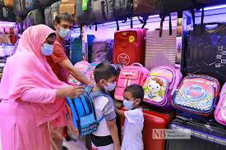
ছবিগুলোতে কি দেখতে পাচ্ছি......

Slide 5
আজকের পাঠ......
চাহিদা

Slide 6
শিখনফল
এই পাঠ শেষে শিক্ষার্থীরা......
চাহিদা কী তা বলতে পারবে;
চাহিদা বিধিটি লিখতে পারবে ;
চাহিদা সূচি থেকে চাহিদা রেখা অংকন করতে পারবে ;

Slide 7
চাহিদা (Demand)
আমরা দৈনন্দিন জীবনে অনেক কিছু পেতে চাই। সাধারন অর্থে এই চাওয়াকে চাহিদা বলে।
কিন্তু অর্থনীতি চাহিদা হতে হলে ৩টি শর্ত পূরণ করতে হয়। যেমন-
১)কোন দ্রব্য পাওয়ার ইচ্ছা বা আকাঙ্খা,
২)দ্রব্যটি ক্রয়ের জন্য প্রয়োজনীয় আর্থিক সামর্থ্য, এবং
৩) অর্থ ব্যয় করে দ্রব্যটিক্রয়ের ইচ্ছা।
সুতরাং একটি নির্দিষ্ট সময়ে ক্রেতার একটি পন্য কেনার আকাঙ্খা, সামর্থ্য এবং অর্থ ব্যয় করে দ্রব্যটি ক্রয় করার ইচ্ছা থাকলে তাকে অর্থনীতিতে চাহিদা(Demand) বলে।

Slide 8
চাহিদা বিধি
অন্যান্য অবস্থা অপরিবর্তিত থেকে কোন নির্দিষ্ট সময়ে পণ্যের দাম কমলে চাহিদা বাড়ে এবং দাম বাড়লে চাহিদা কমে। দামের সাথে চাহিদার এই বিপরীত সম্পর্ককে চাহিদা বিধি বলে।
(অন্যান্য অবস্থা অপরিবর্তিত বলতে, ক্রেতার আয়, রুচি, অভ্যাস, পছন্দ ও বিকল্প দ্রব্যের দাম ইত্যাদির কোন পরিবর্তন হবেনা বোঝায়)

Slide 9
একক কাজ
১। চাহিদা কী
২। চাহিদার বৈশিষ্ট্য কয়টি ও কি কি
৩। চাহিদা বিধি কী

Slide 10
চাহিদা সূচি থেকে চাহিদা রেখা অংকন
চাহিদা সূচিঃ চাহিদা বিধি অনুযায়ী দ্রব্যের দাম ও চাহিদার পরিমাণের মধ্যে বিপরীত সম্পর্ক বিদ্যামান। অর্থাৎ দাম বাড়লে চাহিদা কমে এবং দাম কমলে চাহিদা বাড়ে। এই ধারনাটি যখন তালিকায় প্রকাশ করা হয় তখন তাকে চাহিদা সূচি বলে।
চাহিদা সূচি
প্রতি একক দ্রব্যের দাম (টাকায়) | চাহিদার পরিমান (একক)
৮.০০ | ৪
৬.০০ | ৮
৪.০০ | ১২
২.০০ | ১৬
সূচিতে দেখা যায়, কোন দ্রব্যের প্রতি এককের দাম ৮ টাকা হলে একজন ভোক্তা ৪ একক দ্রব্য ক্রয় করে। দাম কমে ৬ টাকা, ৪ টাকা, ও ২ টাকা হলে চাহিদা বেড়ে যথাক্রমে ৮ একক, ১২ একক ও ১৬ একক হয়। এভাবে চাহিদা সূচির মাধ্যমে দাম ও চাহিদার মধ্যে বিপরীত সম্পর্ক দেখানো হয়েছে।

Slide 11
চাহিদা রেখা
পূর্বের চাহিদা সূচি থেকে আমরা একটি চাহিদা রেখা অংকন করতে পারি
Y
D
৮
Q
৬
R
দ্রব্যের দাম (টাকায়)
৪
S
২
T
D’
O
১২
১৬
X
৪
৮
চাহিদার পরিমাণ (একক)
চিত্রে ভূমি অক্ষে চাহিদার পরিমাণ এবং লম্ব অক্ষে দ্রব্যের দাম নির্দেশিত। দ্রব্যের দাম যখন ৮ টাকা তখন চাহিদার পরিমাণ ৪ একক যার সংমিশ্রন বিন্দু Q। দ্রব্যের দাম কমে যথাক্রমে ৬ টাকা, ৪ টাকা ও ২ টাকা হলে চাহিদার পরিমাণ বৃদ্ধি পেয়ে যথাক্রমে ৮ একক, ১২ একক ও ১৬ একক হয়। যার সংমিশ্রন বিন্দু R, S ও T । চিত্রে Q, R, S ও T বিন্দুগুলো যোগ করে আমরা যে DD’ রেখাটি পাই তাই চাহিদা রেখা।

Slide 12
মূল্যায়ন
১। চাহিদা সুচি কী
২। চাহিদা রেখা কী
৩।চাহিদা বিধি কাকে বলে
৪। অর্থনীতিতে চাহিদার শর্ত কয়টি ও কি কি

Slide 13
বাড়ির কাজ
মনেকরি, একটি দ্রব্যের দাম ৫ টাকা অবস্থায় চাহিদার পরিমাণ ২০ একক। দাম বেড়ে ১০ টাকা হলে চাহিদার পরিমাণ হয় ১০ একক।
◊ ঊদ্দীপকের আলোকে একটি চাহিদা সূচি তৈরী করে চাহিদা রেখা অংকন কর ।

Slide 14
ধন্যবাদ

